Slide 1
Dart
Object Oriented Programming

Slide 2
Pengenalan Object Oriented Programming

Slide 3
Apa itu Object Oriented Programming?
Object Oriented Programming adalah sudut pandang bahasa pemrograman yang berkonsep “objek”
Ada banyak sudut pandang bahasa pemrograman, namun OOP adalah yang sangat populer saat ini.
Ada beberapa istilah yang perlu dimengerti dalam OOP, yaitu: Object dan Class

Slide 4
Apa itu Object?
Object adalah data yang berisi field / properties / attributes dan method / function / behavior
Semua data di Dart adalah Object

Slide 5
Apa itu Class?
Class adalah blueprint, prototype atau cetakan untuk membuat Object
Class berisikan deklarasi semua properties dan functions yang dimiliki oleh Object
Setiap Object selalu dibuat dari Class
Dan sebuah Class bisa membuat Object tanpa batas

Slide 6
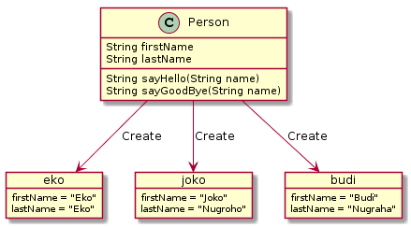
Class dan Object : Person

Slide 7
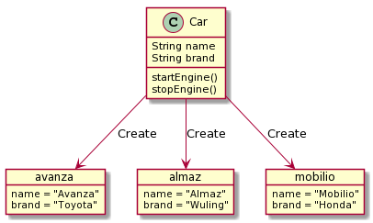
Class dan Object : Car

Slide 8
Membuat Project

Slide 9
Membuat Project
dart create belajar_dart_oop

Slide 10
Class

Slide 11
Membuat Class
Untuk membuat class, kita bisa menggunakan kata kunci class
Penamaan class biasa menggunakan format PascalCase

Slide 12

Kode : Class

Slide 13
Object

Slide 14
Membuat Object
Object adalah hasil instansiasi dari sebuah class
Untuk membuat object kita bisa menggunakan nama class lalu diikuti dengan kurung ()

Slide 15
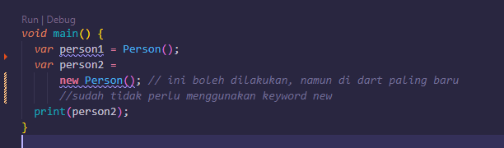
Kode : Object

Slide 16
Field

Slide 17
Field
Fields / Properties / Attributes adalah data yang bisa kita sisipkan di dalam Object
Namun sebelum kita bisa memasukkan data di fields, kita harus mendeklarasikan data apa saja yang dimiliki object tersebut di dalam deklarasi class-nya
Membuat field sama seperti membuat variable, namun ditempatkan di block class
Field wajib dimasukkan nilai nya, kecuali field yang nullable

Slide 18
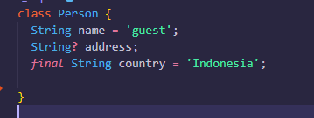
Kode : Field

Slide 19
Manipulasi Field
Fields yang ada di object, bisa kita manipulasi. Tergantung final atau bukan.
Jika final, berarti kita tidak bisa mengubah data field nya, namun jika tidak, kita bisa mengubah field nya
Untuk memanipulasi data field, sama seperti cara pada variable
Untuk mengakses field, kita butuh kata kunci . (titik) setelah nama object dan diikuti nama field nya

Slide 20
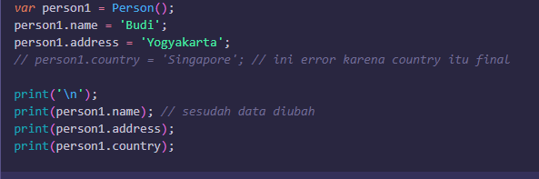
Kode : Manipulasi Field

Slide 21
Method

Slide 22
Method
Selain menambahkan field, kita juga bisa menambahkan method ke object
Method adalah function yang terdapat di dalam class
Cara dengan mendeklarasikan method tersebut di dalam block class
Sama seperti function biasanya, kita juga bisa menambahkan return value, parameter di method yang ada di dalam block class
Untuk mengakses method tersebut, kita bisa menggunakan tanda titik (.) dan diikuti dengan nama method nya. Sama seperti mengakses field

Slide 23
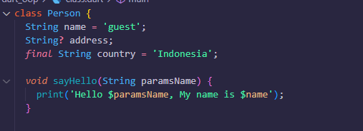
Kode : Method

Slide 24
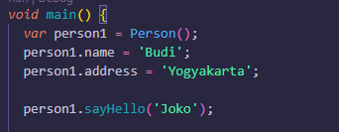
Kode : Memanggil Method

Slide 25
Method Expression Body

Slide 26
Method Expression Body
Saat membuat method, kadang-kadang kita hanya menggunakan satu baris kode
Jika kita membuat method dengan body yang sangat sederhana, kita bisa gunakan expression body
Expression body mirip seperti ketika kita membuat anonymous function

Slide 27
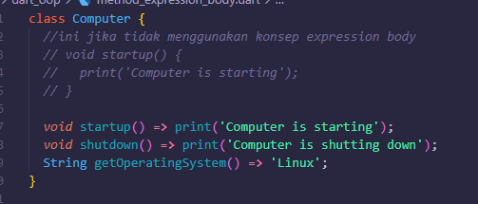
Kode : Method Expression Body

Slide 28
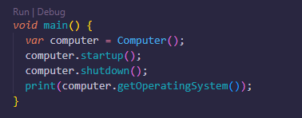
Kode : Memanggil Method Expression Body

Slide 29
Extension Method

Slide 30
Extension Method
Extension Method adalah cara menambahkan method terhadap Class yang sudah ada, tanpa harus mengubah Class tersebut
Hal ini kadang bermanfaat jika misal Class nya adalah Class milik library yang bukan kita yang membuatnya

Slide 31
Membuat Extension Method
Membuat Extension Method hampir mirip dengan membuat class, namun kita perlu menggunakan kata kunci extension diikuti nama extension lalu diikuti kata kunci on dan nama Class yang ingin kita tambahkan extension method nya

Slide 32
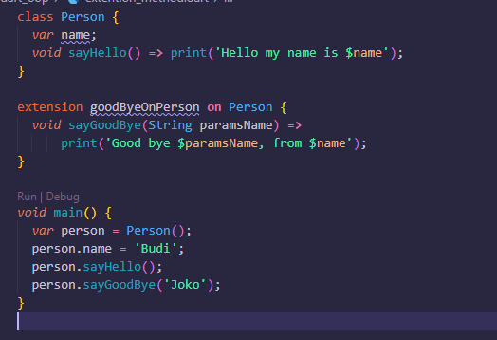
Kode : Extension Method

Slide 33
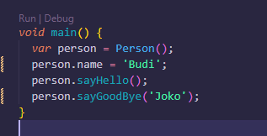
Kode : Menggunakan Extension Method

Slide 34
Constructor

Slide 35
Constructor
Saat kita membuat Object, maka kita seperti memanggil sebuah method, karena kita menggunakan kurung ()
Di dalam class, kita bisa membuat constructor, constructor adalah method yang akan dipanggil saat pertama kali Object dibuat.
Mirip seperti di method, kita bisa memberi parameter pada constructor
Nama constructor harus sama dengan nama class, dan tidak membutuhkan kata kunci void atau return value
Ketika kita menambahkan Constructor pada class, maka saat membuat Object baru, kita wajib mengikuti parameter yang ada di Constructor

Slide 36
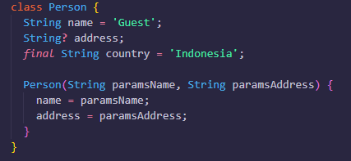
Kode : Membuat Constructor

Slide 37
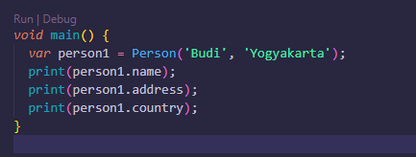
Kode : Menggunakan Constructor

Slide 38
Variable Shadowing

Slide 39
Variable Shadowing
Variable shadowing adalah kejadian ketika kita membuat nama variable dengan nama yang sama di scope yang menutupi variable dengan nama yang sama di scope diatasnya
Ini biasa terjadi seperti kita membuat nama parameter di method sama dengan nama field di class
Saat terjadi variable shadowing, maka secara otomatis variable di scope diatasnya tidak bisa diakses

Slide 40
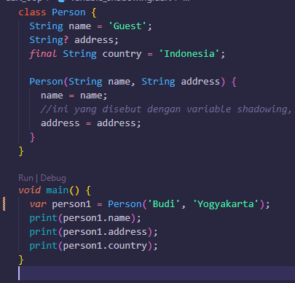
Kode : Variable Shadowing

Slide 41
This Keyword

Slide 42
This Keyword
Saat kita membuat kode di dalam block constructor atau method di dalam class, kita bisa menggunakan kata kunci this untuk mengakses object saat ini
Misal kadang kita butuh mengakses sebuah field yang namanya sama dengan parameter method, hal ini tidak bisa dilakukan jika langsung menyebut nama field, kita bisa mengakses nama field tersebut dengan kata kunci this
This juga tidak hanya digunakan untuk mengakses field milik object saat ini, namun juga bisa digunakan untuk mengakses method
This bisa digunakan untuk mengatasi masalah variable shadowing

Slide 43
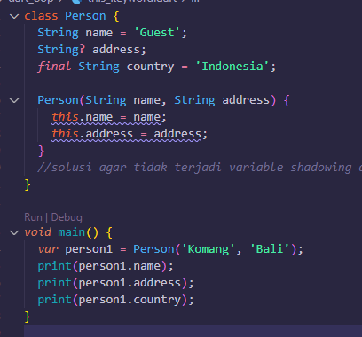
Kode : This Keyword

Slide 44
Initializing Formal Parameter

Slide 45
Initializing Formal Parameter
Kadang saat membuat Constructor, biasanya kita membuat parameter yang hanya digunakan untuk mengubah nilai yang ada di field
Untuk kasus ini, kita bisa menggunakan fitur Formal Parameter, dimana pada parameter kita bisa langsung sebutkan field mana yang akan diubah
Formal Parameter hanya bisa digunakan di Constructor, tidak bisa digunakan di Method
Caranya kita cukup ubah parameternya dengan menggunakan this.namaField nya, tanpa perlu menggunakan tipe data

Slide 46
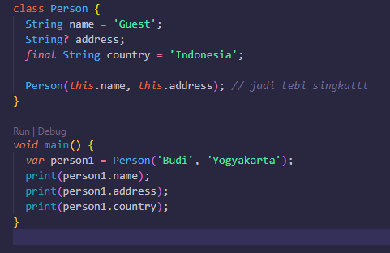
Kode : Initializing Formal Parameter

Slide 47
Named Constructor

Slide 48
Named Constructor
Constructor hanya bisa dibuat satu saja, mirip seperti function atau method, kita tidak bisa membuat beberapa dengan nama yang sama.
Namun terdapat fitur yang bernama Named Constructor, yaitu Constructor dengan nama yang berbeda
Dengan menggunakan Named Constructor, kita bisa membuat Constructor lebih dari satu, namun wajib menggunakan nama yang berbeda
Untuk membuatnya kita bisa menggunakan nama Class.namaConstructor nya
Named Constructor bisa lebih dari satu

Slide 49
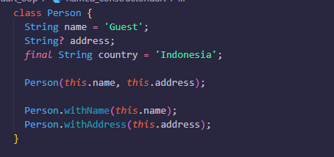
Kode : Named Constructor

Slide 50
Menggunakan Named Constructor
Untuk membuat Object menggunakan Named Constructor, kita bisa langsung mengakses menggunakan Class.namedConstructor()

Slide 51
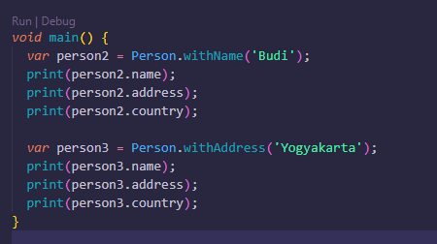
Kode : Menggunakan Named Constructor

Slide 52
Initializer List

Slide 53
Initializer List
Saat kita membuat Constructor atau Named Constructor, terdapat fitur yang bernama Initializer List
Initializer List merupakan tempat dimana kita bisa mengubah field pada Object, sebelum block body Constructor
Hal ini menjadi lebih mudah dibanding mengubah field di dalam block Constructor

Slide 54
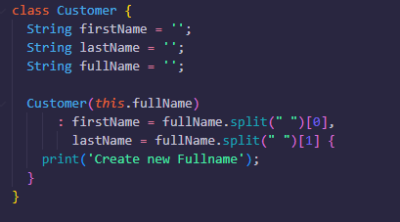
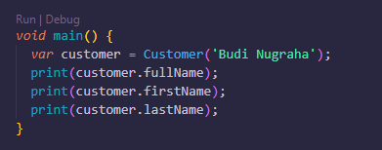
Kode : Initializer List

Slide 55
Cascade Notation

Slide 56
Cascade Notation
Cascade Notation merupakan operator yang bisa kita gunakan untuk memberikan beberapa operasi pada object yang sama
Ada dua jenis Cascase Notation, yaitu .. (titik titik), dan ?.. (tanda tanya titik titik)
.. digunakan untuk object yang tidak nullable, sedangkan ?.. digunakan untuk object yang nullable

Slide 57
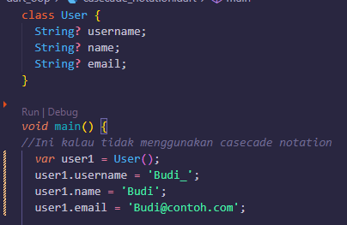
Kode : Tanpa Cascade Notation

Slide 58
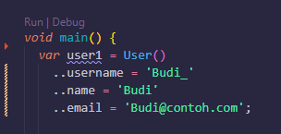
Kode : Menggunakan Cascade Notation

Slide 59
Inheritance

Slide 60
Inheritance
Inheritance atau pewarisan adalah kemampuan untuk menurunkan sebuah class ke class lain
Dalam artian, kita bisa membuat class Parent dan class Child
Class Child, hanya bisa punya satu class Parent, namun satu class Parent bisa punya banyak class Child
Saat sebuah class diturunkan, maka semua field dan method yang ada di class Parent, secara otomatis akan dimiliki oleh class Child
Untuk melakukan pewarisan, di class child, kita harus menggunakan kata kunci extends lalu diikuti dengan nama class parent nya.

Slide 61
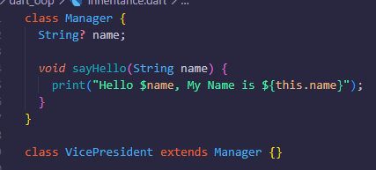
Kode : Inheritance

Slide 62
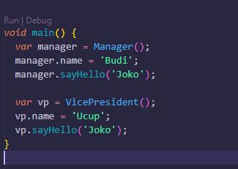
Kode : Mengakses Method Parent

Slide 63
Method Overriding

Slide 64
Method Overriding
Method overriding adalah kemampuan mendeklarasikan ulang method di child class, yang sudah ada di parent class
Saat kita melakukan proses overriding tersebut, secara otomatis ketika kita membuat object dari class child, method yang di class parent tidak bisa diakses lagi
Saat melakukan method overriding, kita harus pastikan deklarasi method nya harus sama dengan di parent class nya

Slide 65
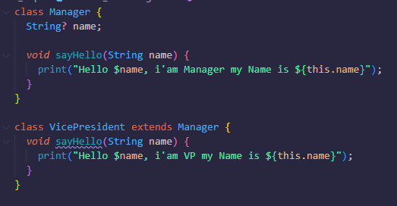
Kode : Method Overriding

Slide 66
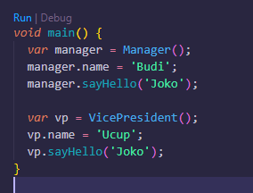
Kode : Mengakses Method Overriding

Slide 67
Super Keyword

Slide 68
Super Keyword
Kadang kita ingin mengakses method yang terdapat di class parent yang sudah terlanjur kita override di class child
Untuk mengakses method milik class parent, kita bisa menggunakan kata kunci super
Sederhananya, super digunakan untuk mengakses class parent
Tidak hanya method, field milik parent class pun bisa kita akses menggunakan kata kunci super

Slide 69
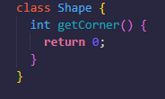
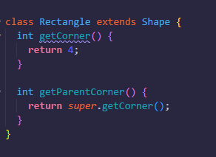
Kode : Super Keyword

Slide 70
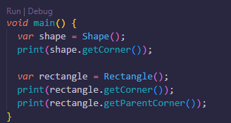
Kode : Mengakses Super Keyword

Slide 71
Super Constructor

Slide 72
Super Constructor
Tidak hanya untuk mengakses method atau field yang ada di parent class, kata kunci super juga bisa digunakan untuk mengakses constructor
Namun syaratnya untuk mengakses parent class constructor, kita harus mengaksesnya di dalam class child constructor
Memanggil super constructor hanya bisa dilakukan dalam bentuk Redirecting Constructor

Slide 73

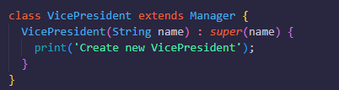
Kode : Super Constructor

Slide 74
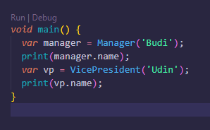
Kode : Menggunakan Super Constructor

Slide 75
Polymorphism

Slide 76
Polymorphism
Polymorphism berasal dari bahasa Yunani yang berarti banyak bentuk.
Dalam OOP, Polymorphism adalah kemampuan sebuah object berubah bentuk menjadi bentuk lain
Polymorphism erat hubungannya dengan Inheritance

Slide 77
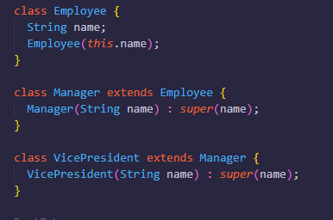
Kode : Inheritance

Slide 78
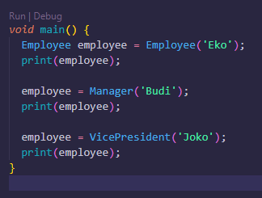
Kode : Polymorphism

Slide 79
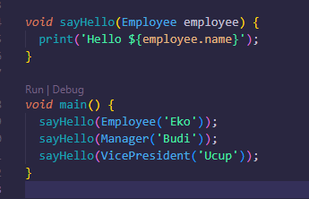
Kode : Method Polymorphism

Slide 80
Import

Slide 81
Import
Import adalah kemampuan untuk menggunakan class, function atau variable yang berada di file yang berbeda
Import sangat cocok digunakan ketika kode program kita sudah banyak dan ditempatkan di bayak file

Slide 82
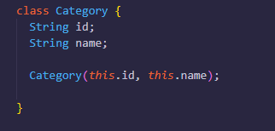
Kode : Class Category di data/category.dart

Slide 83
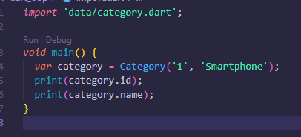
Kode : Import

Slide 84
Abstract Class

Slide 85
Abstract Class
Saat kita membuat class, kita bisa menjadikan sebuah class sebagai abstract class.
Abstract class artinya, class tersebut tidak bisa dibuat sebagai object secara langsung, hanya bisa diturunkan
Untuk membuat sebuah class menjadi abstract, kita bisa menggunakan kata kunci abstract sebelum kata kunci class
Dengan demikian abstract class bisa kita gunakan sebagai kontrak untuk class child

Slide 86
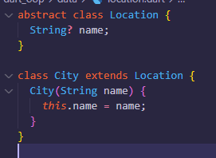
Kode : Abstract Class

Slide 87
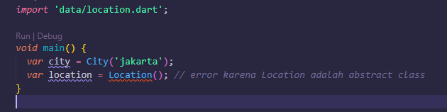
Kode : Membuat Abstract Class

Slide 88
Abstract Method

Slide 89
Abstract Method
Saat kita membuat class yang abstract, kita bisa membuat abstract method juga di dalam class abstract tersebut
Saat kita membuat sebuah abstract method, kita tidak boleh membuat block method untuk method tersebut
Artinya, abstract method wajib di override di class child

Slide 90
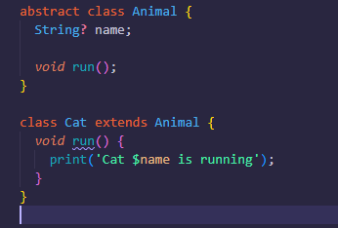
Kode : Abstract Method

Slide 91
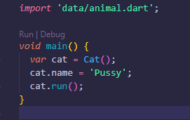
Kode : Menggunakan Abstract Method

Slide 92
Access Modifier

Slide 93
Access Modifier
Secara default, saat kita membuat Field atau Method dalam sebuah class, maka semua Field dan Method tersebut bisa diakses oleh siapa saja
Kadang-kadang kita ingin menyembunyikan Field atau Method
Untuk menyembunyikan akses Field atau Method, kita bisa menambahkan _ (underscore) di awal Field atau Method nya
Secara otomatis Field atau Method tersebut, hanya bisa di akses dari file tersebut, dan artinya tidak bisa diakses dari luar file

Slide 94
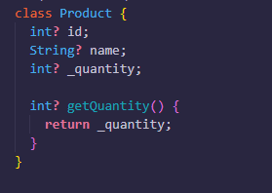
Kode : Access Modifier

Slide 95
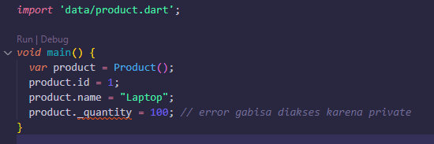
Kode : Menggunakan Access Modifier

Slide 96
Getter dan Setter

Slide 97
Encapsulation
Encapsulation artinya memastikan data sensitif sebuah object tersembunyi dari akses luar
Hal ini bertujuan agar kita bisa menjaga agar data sebuah object tetap baik dan valid
Untuk mencapai ini, biasanya kita akan membuat semua field yang tidak bisa diakses dari luar
Agar bisa diubah, kita akan menyediakan method untuk mengubah dan mendapatkan field tersebut

Slide 98
Getter dan Setter
Proses encapsulation sudah dibuat standarisasinya, dimana kita bisa menggunakan Getter dan Setter method.
Getter adalah function yang dibuat untuk mengambil data field
Setter ada function untuk mengubah data field
Untuk Getter, kita bisa menggunakan kata kunci get
Untuk Setter, kita bisa menggunakan kata kunci set

Slide 99
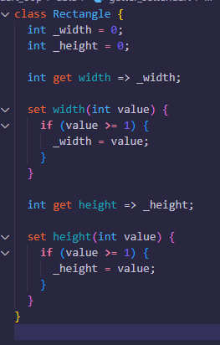
Kode : Getter dan Setter

Slide 100
Interface

Slide 101
Interface
Sebelumnya kita sudah tahu bahwa abstract class bisa kita gunakan sebagai kontrak untuk class child nya.
Namun sebenarnya yang lebih tepat untuk kontrak adalah Interface
Jangan salah sangka bahwa Interface disini bukanlah User Interface
Interface mirip seperti abstract class, yang membedakan adalah di Interface, semua method otomatis abstract
Untuk mewariskan interface, kita tidak menggunakan kata kunci extends, melainkan implements

Slide 102
Membuat Interface
Hal yang sangat berbeda di Dart dan bahasa pemrograman Java, PHP dan lain-lain adalah saat kita membuat Interface
Interface di Dart bisa diambil dari class apapun, saat kita membuat sebuah class, secara otomatis class tersebut merupakan interface untuk class itu sendiri
Interface dari class tersebut, bisa kita gunakan pada class lain jika kita ingin
Maka secara otomatis, kita harus mendeklarasikan semua method dan field yang terdapat pada class tersebut, karena yang kita ambil sebenarnya adalah interface nya, bukan class nya
Anggap saja Interface adalah kontrak dari pembuatan Class

Slide 103
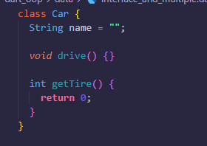
Kode : Membuat Class

Slide 104
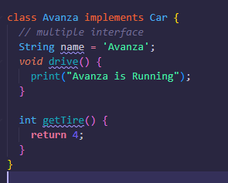
Kode : Implement Interface

Slide 105
Multiple Interface Inheritance

Slide 106
Multiple Interface Inheritance
Hal yang membedakan ketika kita melakukan pewarisan adalah, kita hanya bisa melakukan extends terhadap satu class, namun kita bisa melakukan implements terhadap beberapa class
Hal ini dikarenakan sebenarnya implements bukanlah melakukan pewarisan, melainkan mendeklarasikan ulang seluruh method dan field
Anggap saja ini seperti membuat class yang berbeda, namun memiliki field dan method yang sama
Untuk melakukan multiple implements, kita bisa gunakan pemisah tanda koma antar class yang kita implements

Slide 107
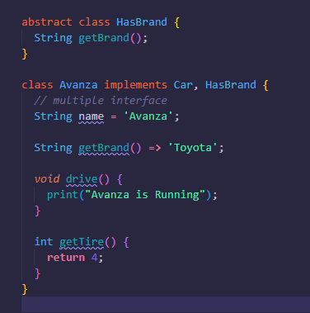
Kode : Multiple Interface

Slide 108
Callable Class

Slide 109
Callable Class
Callable Class merupakan class yang bisa dipanggil seperti function
Untuk membuat Callable Class, kita perlu menambahkan sebuah method bernama call() di class tersebut
Parameter dan Return Value dari Method tersebut bisa disesuaikan sesuai keinginan kita
Setelah membuat objectnya, kita bisa langsung memanggil method call() tersebut menggunakan nama objectnya saja

Slide 110
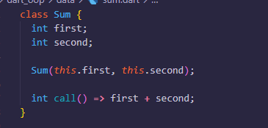
Kode : Callable Class

Slide 111
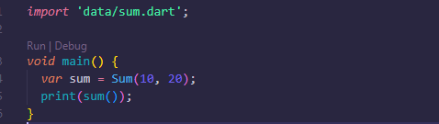
Kode : Menggunakan Callable Class

Slide 112
Typedef

Slide 113
Typedef
Typedef merupakan fitur dimana kita bisa membuat alias untuk tipe data lainnya
Ini cocok ketika misal terdapat class dengan nama yang sama, sehingga kita bisa menggunakan alias untuk nama lain
Atau kita bisa mempersingkat nama class yang panjang dengan alias

Slide 114
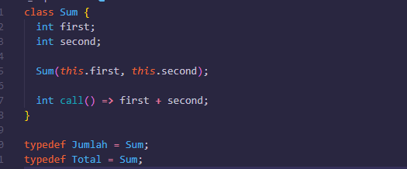
Kode : Typedef

Slide 115
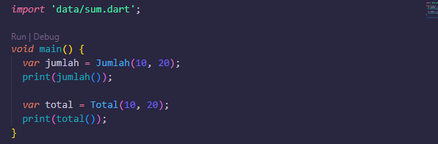
Kode : Menggunakan Typedef

Slide 116
Static

Slide 117
Static
Static merupakan sebuah kata kunci yang digunakan untuk membuat field dan method yang bisa diakses tanpa harus membuat object nya
Saat kita membuat field atau method yang static, artinya dia secara otomatis bisa diakses oleh object manapun, oleh karena itu perlu hati-hati ketika membuat field atau method static
Field atau Method static bisa diakses oleh Method yang tidak static
Namun Field atau Method static tidak bisa mengakses Field atau Method yang tidak static
Biasanya static digunakan untuk membuat utility
Untuk mengakses static Field atau Method, kita bisa langsung menggunakan nama Class diikuti dengan titik dan static Field atau Method nya

Slide 118

Kode : Static Field

Slide 119

Kode : Static Method

Slide 120
Enum

Slide 121
Enum
Enum merupakan fitur untuk membuat tipe data yang sudah jelas nilainya
Untuk membuat Enum, kita bisa menggunakan kata kunci enum

Slide 122

Kode : Membuat Enum

Slide 123

Kode : Menggunakan Enum

Slide 124
Exception

Slide 125
Exception
Saat kita membuat aplikasi, kita tidak akan terhindar dengan yang namanya error
Error direpresentasikan dengan istilah exception, dan semua direpresentasikan dalam bentuk class exception
Kita bisa menggunakan class exception sendiri, atau menggunakan yang sudah disediakan
Untuk membuat sebuah exception, kita bisa menggunakan kata kunci throw, diikuti dengan object exception nya
https://api.dart.dev/stable/2.14.4/dart-core/Exception-class.html

Slide 126

Kode : Membuat Exception

Slide 127
Membuat Class Exception
Selain menggunakan class Exception yang sudah tersedia, kita juga bisa membuat class Exception sendiri
Tidak ada kontrak dalam pembuatan class exception, kita bisa membuat class biasa
Namun sangat direkomendasikan jika membuat class exception baru, kita melakukan implements ke class Exception

Slide 128

Kode : Membuat Class Exception

Slide 129
Try Catch
Saat kita memanggil sebuah method yang bisa menyebabkan exception, maka secara otomatis program akan berhenti.
Jika kita tidak ingin program berhenti, kita perlu menangkap exception tersebut, dan melakukan sesuatu ketika terjadi exception
Untuk menangkap exception, kita bisa menggunakan try-catch
Cara menggunakan try-catch sangat mudah, di block try, kita tinggal panggil method yang bisa menyebabkan exception, dan di block catch, kita bisa melakukan sesuatu jika terjadi exception

Slide 130

Kode : Try Catch

Slide 131

Kode : Menangkap Object Exception

Slide 132

Kode : Multiple Try Catch

Slide 133
Finally
Dalam try-catch, kita bisa menambahkan block finally
Block finally ini adalah block dimana akan selalu dieksekusi baik terjadi exception ataupun tidak
Ini sangat cocok ketika kita ingin melakukan sesuatu, tidak peduli sukses ataupun gagal

Slide 134

Kode : Finally

Slide 135
Project Akhir

Slide 136
Ketentuan
Menggunakan Framework Flutter
Menerapkan Routing / Navigation
Menggunakan setidaknya 1 Column dan 1 Row
Memahami Statefull merupakan bonus☺

Slide 137
Materi Selanjutnya
Flutter dasar

